Slide 1

光栅光谱仪的使用
大学物理实验2
深圳大学物理实验教学中心

Slide 2
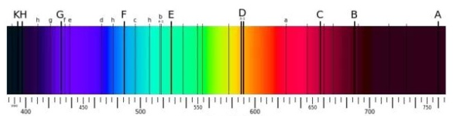
实验背景
1666年，牛顿通过三棱镜，发现太阳光经三棱镜折射后，呈现彩色光，称为光的色散。
1814年，夫琅和费采用狭缝在研究玻璃对各种颜色光发折射率时偶然发现了灯光光谱中的橙色双线，在1822年用钻石刻刀在玻璃上刻划细线的方法制成了衍射光栅。
本生与基尔霍夫在19世纪60年代发展起实用光谱学，他们系统地研究了多种火焰光谱和火花光谱，并指出，每一种元素的光谱都是独特的，并且只需极少里的样品便可得到。1859年，他们研制出了第一台实用的光谱仪。

Slide 3
一 、实验目的
1、光谱学的基础知识；
2、了解光栅光谱仪的工作原理；
3、掌握利用光栅光谱仪进行光谱测量的技术。

Slide 4
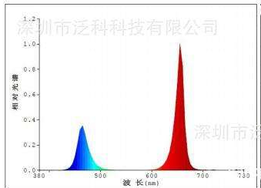
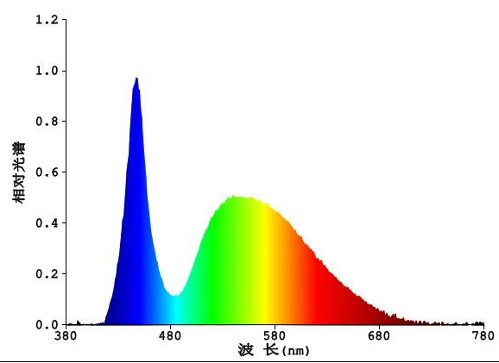
二、 实验原理/2.1光谱的产生和分析
光谱的产生：因电子的能级变化而放出或吸收能量，包括跃迁、转动、振动等；
光谱的分析：定性分析和定量分析。

Slide 5
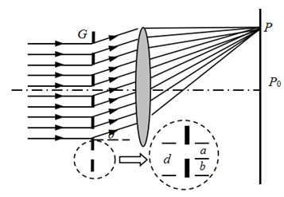
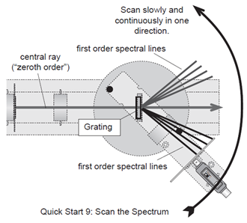
二、 实验原理/2.2光栅方程
（1）
对同一衍射级数，波长不同衍射角就不同，从而产生色散。
光谱仪通过对衍射角的测量来确定光源的波长。

Slide 6

二、 实验原理/2.3光栅的两个重要特性
分辨本领：
（2）
光栅刻痕N、光谱级数k越大，分辨本领R就越大，可分辨的△λ越小
角色散：
（3）
角色散描述了分光元件将光谱散开能力的大小

Slide 7
二、 实验原理/2.4光栅的选择
选择的原则：在能达到实验目标的前提下，尽可能提升实验效果和降低误差。
需要考虑的因素：
光栅闪耀波长，测量范围和分辨率（光栅刻线），
还需考虑实验经费。

Slide 8
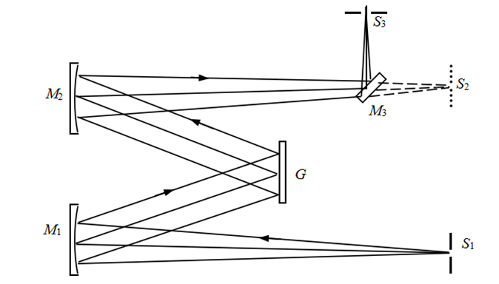
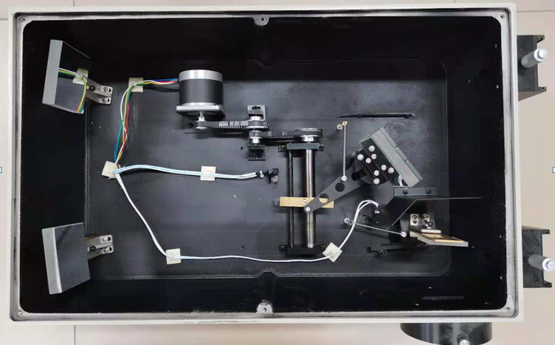
三、 实验光路
M₁
G
S₁
M₂
S₂
S₃
光谱仪的实验光路如左图所示。待测光线从入射狭缝S₁进入，经准直球面反射镜M₁反射后变为平行光，再经光栅G衍射后，由聚焦球面反射镜M₂汇聚到出射狭缝S₂（光电倍增管）或S₃（CCD）。
仪器结构如右图所示。

Slide 9
四、 实验步骤/4.1实验设置
1、将汞灯下端铜柱对准入射狭缝下的铜柱保证高度一致
2、将出入射狭缝调节至0.1-0.2mm
3、确保电控箱的负高压旋钮逆时针旋至最小值。
注意：使用光电倍增管时，一定不要在光电倍增管加有高压的情况下，暴露于自然光或任何强光下，否则将使倍增管寿命减小、灵敏度降低，甚至损坏倍增管。

Slide 10
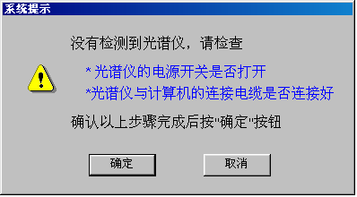
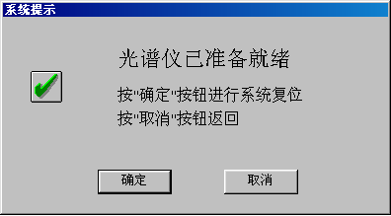
四、 实验步骤/4.2开机与系统复位
确认光谱仪已经正确连接并打开电源。执行光栅光谱仪的操作程序。若复位异常，请检查电控箱电源开关与USB接线，确认开关打开接线正常后，根据系统提示重新复位，即进入仪器系统复位。
复位时间约5-7分钟。

Slide 11
四、 实验步骤/4.3波长校准
汞谱线
404.7nm
435.8nm
546.1nm
577.0nm
579.0nm
1、将负高压调节至240左右，点击光谱扫描。
2、扫描完成后，点击峰值检索，系统将当前图谱中一定范围内的峰值检索出来。
3、在对话框中输入系统值与实际波长值的差值，点击确定即可。

Slide 12
四、 实验步骤/4.4测量
1、将钨灯放置在入射狭缝处，将负高压调节至240~260左右，点击光谱扫描。
2、扫描完成后，点击数据处理，点击检索数据，数据列表，然后右键复制所有数据（指读当前图谱文件所有的强度数据检索并将结果显示出来），导入至EXCEL中。
3、保存文件后装入玻璃片，然后重复4.1和4.2步骤。
4、当系统测试结束后，将入射狭缝调节至0.1mm左右，将电控箱的负高压旋钮逆时针旋至最小值。点击菜单栏中“文件\退出系统”，按照提示关闭电源退出仪器操作系统。

Slide 13
四、实验步骤/4.5重要参数的选择
1、狭缝宽度的选择
宽度小可以提高谱线精度，但会影响信号强度。实验中根据光源强度、待测样品性质进行调节试验，在确保检测信号强度前提下，尽可能减小狭缝宽度。参考值0.2mm附近。
在同组实验中，狭缝宽度保持一定。
2、负高压大小的选择
负高压太小影响检测强度，太大影响光电倍增管灵敏度和寿命。实验中根据光源强度、待测样品性质进行调节试验，在确保检测信号强度前提下，尽可能减小负高压。此项可与狭缝宽度综合考虑。参考值240V附件。
在同组实验中，负高压保持一定。

Slide 14
四、实验步骤/4.5重要参数的选择
3、波长校准范围的选择
由于光栅的测量范围有限，并且不同的光栅范围不同，在进行波长校准时不能做到线性校准，而是只能校准一个范围。所以波长校准时在实验需要波长的附件，选择一条或多条标准谱线进行校准。当改变测量范围时，校准范围也相应改变。

Slide 15
四、实验要求
1、打印汞灯校准谱线，标示波长。
2、在同一坐标下作出放置玻璃片前后的钨灯谱线图，并做透过率对比（选择3-5个点）。
3、回答思考题
（1）、设计光路配件，测量太阳光的光谱；或测量样品的反射率；
（2）、本次测量钨灯谱线的实验中，选择哪种标准光源，哪（几）条谱线进行波长校准比较好？

Slide 16
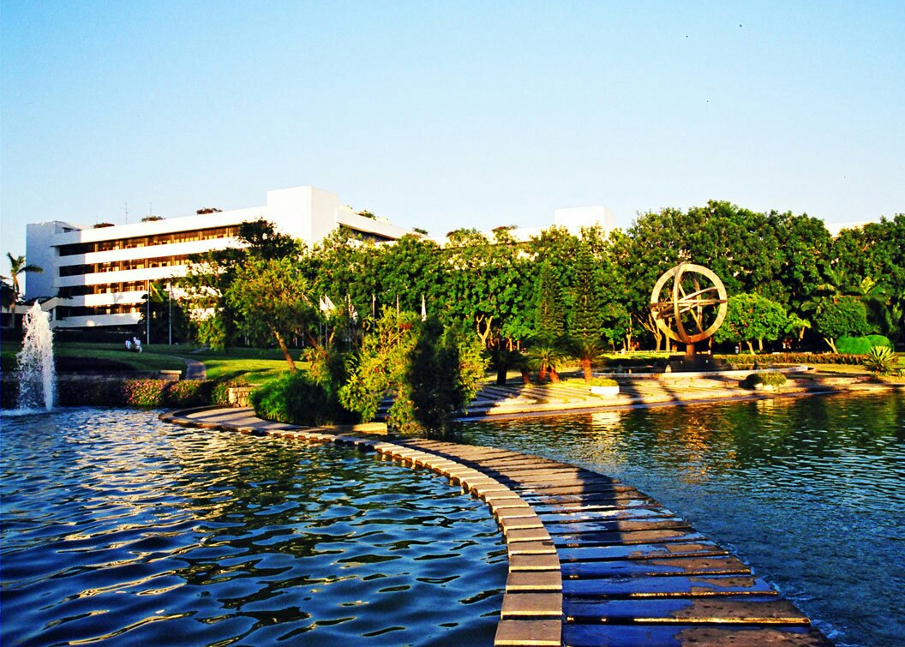

深圳大学大学物理教学实验中心
再见！

